Slide 1
Ny – industrialisering Kvalitetsstyring, egenskaber og tolerancer for alle
Afslutningskonference Interreg
Onsdag den 12. september 2012
Sankt Gertrud Konferens, Malmø
Indlæg ved Turid Borgestrand Øien, SBi/AAU

Slide 2
1. Indledning og formål
Tolerancer på byggevarer
Tolerance : en lovlig afvigelse fra standard norm
På trods af en række tiltag for at få tolerancehåndtering ind i byggeriet, har vi ikke set de samme effekter som hos de øvrige produktionsindustrier.
Hvor man kan se en udvikling blandt producenter, entreprenører og udførende har rådgiverne og bygherrerne ikke rigtigt kommet på banen.

Slide 3
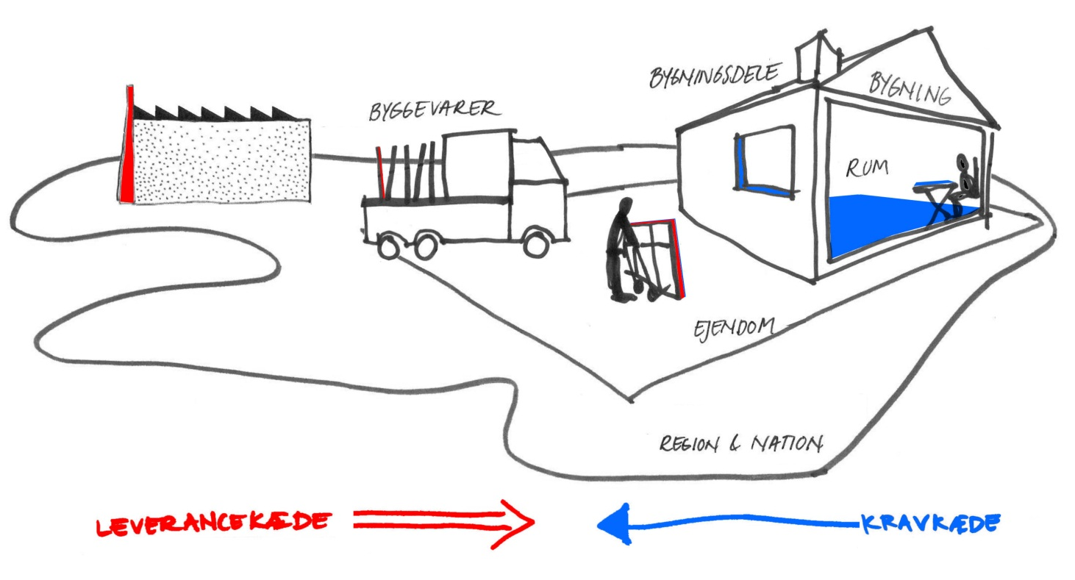
2. Konceptet og dets opgaver
Kvalitetsstyring
Produktmarked
Byggemarked
Ejendoms-marked
ing ark ent

Slide 4
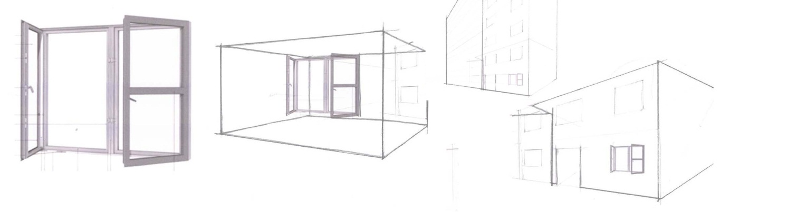
3. Konceptet og dets opgaver
Løbende forbedring
Egenskaber:
kendetegn eller karakteristik, i form af fx pris, placering, form, dimensionering, ydeevne osv.
Tolerancer:
specificering af præcision og kvalitet
input
output
Billede: Rubow
For egenskaben lufttæthed i indbygning af et vindue vil det være tale om en koordinering mellem vindue, udsparring og montage.

Slide 5
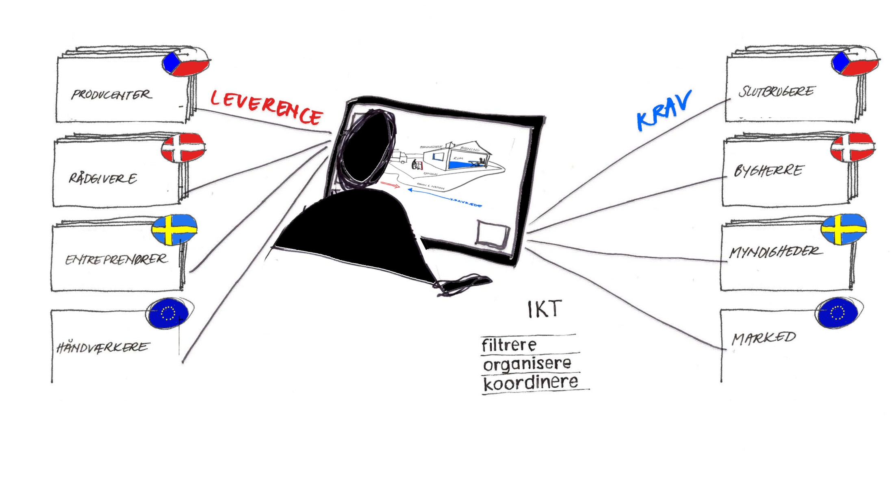
4. Konceptet og dets opgaver
Digital kvalitetsledelse
Billede: Rubow

Slide 6
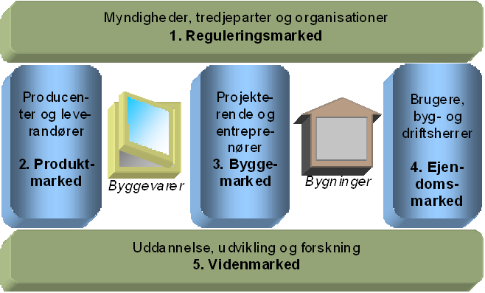
5. Udviklingen i de enkelte segmenter
- Hvad branchen siger
ing ark ent
Billede: Rubow

Slide 7
6. Konklusion og anbefalinger
- Kvalitetsstyring, egenskaber og tolerancer for alle
Forslag til rapportens konklusion og anbefaling:
Udviklingen sker på projektniveau og i tværfagligt samarbejde
Flere demonstrationsprojekter og gode eksempler
Branchen kan udarbejde vejledninger på baggrund af udviklingsprojekterne

